Slide 1
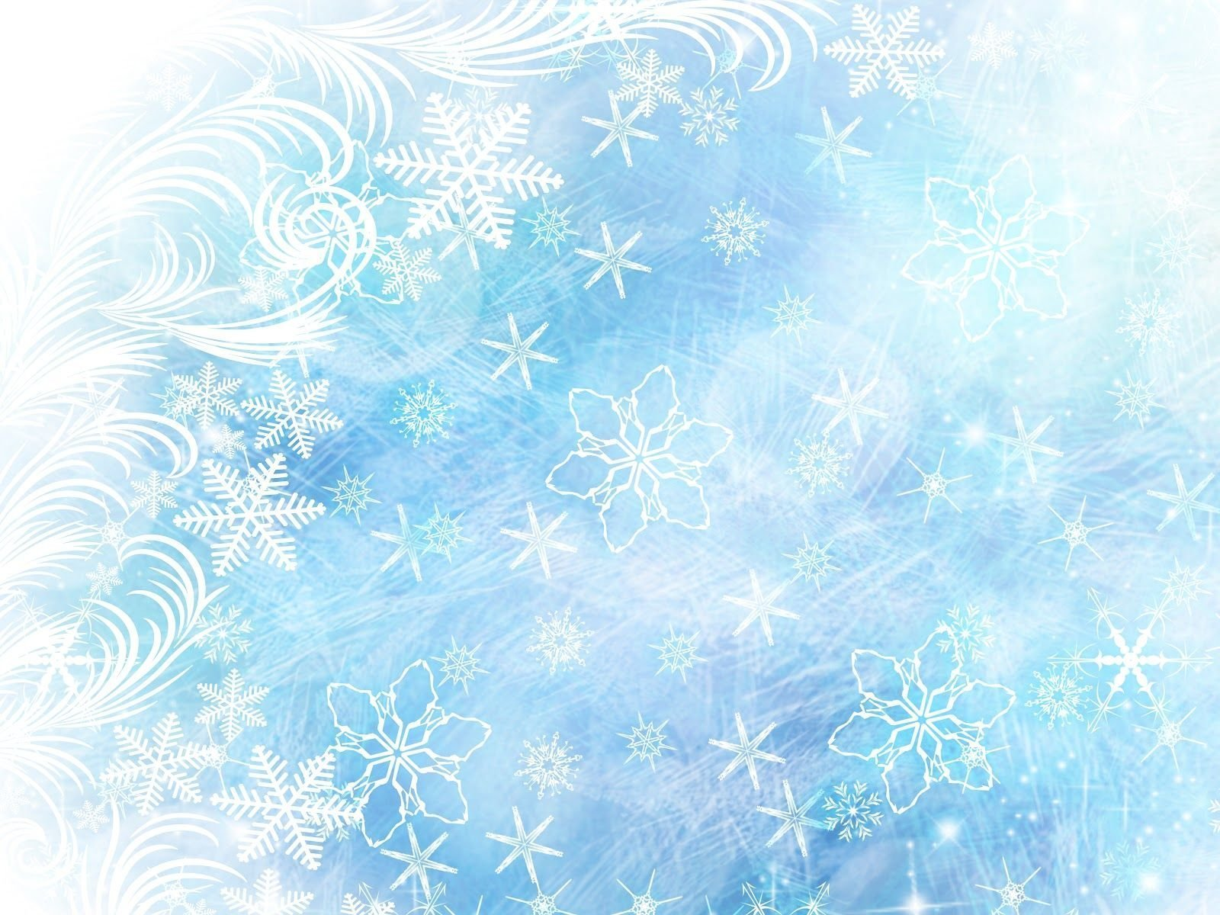
Окружающий мир 1 класс
«Откуда берутся снег и лед?»

Slide 2
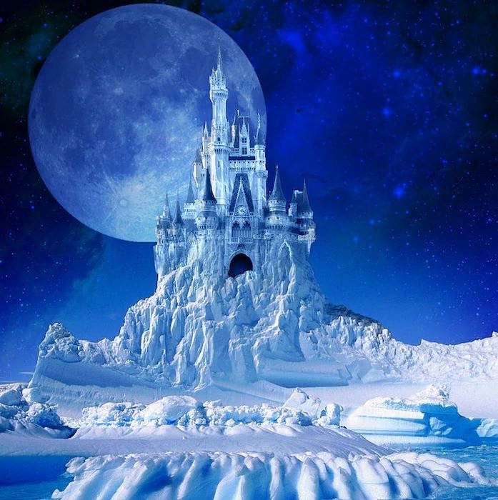
Дворец Снежной Королевы

Slide 3
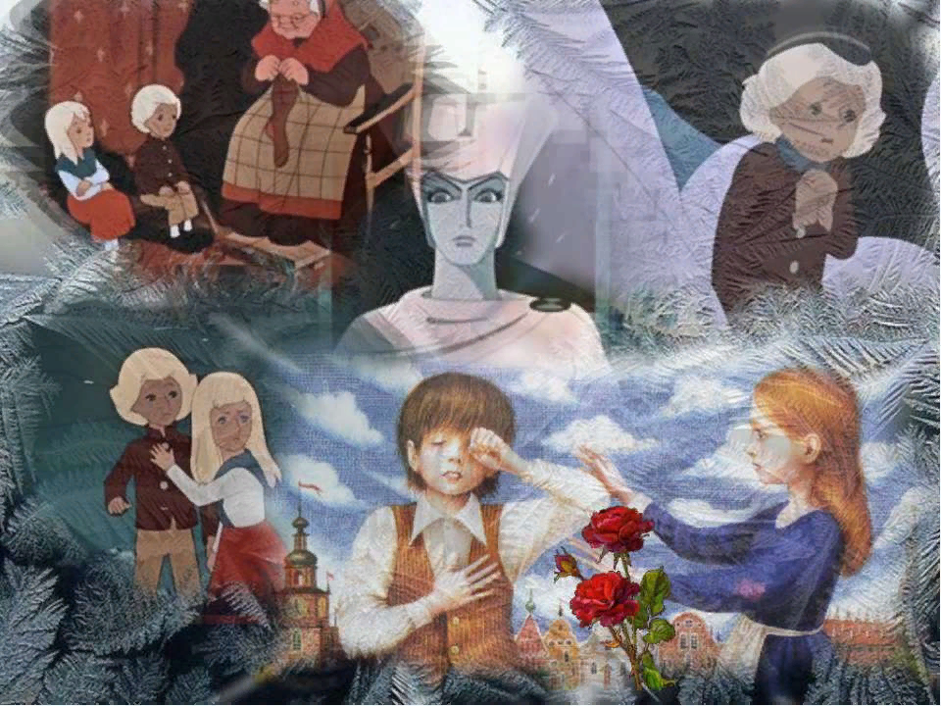

Slide 4
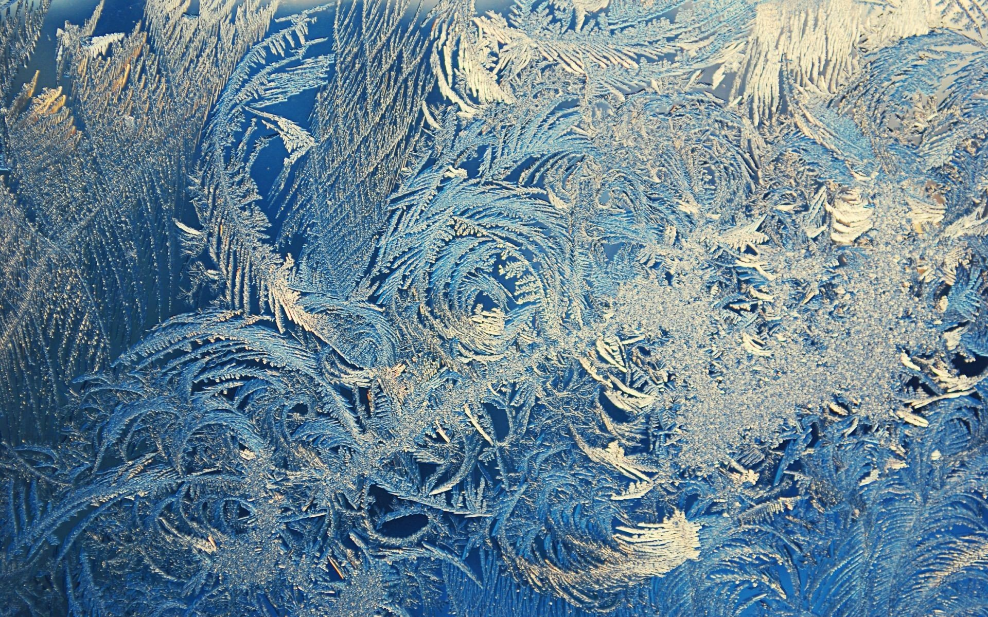

Slide 5
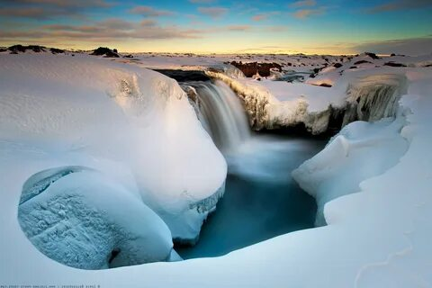

Slide 6
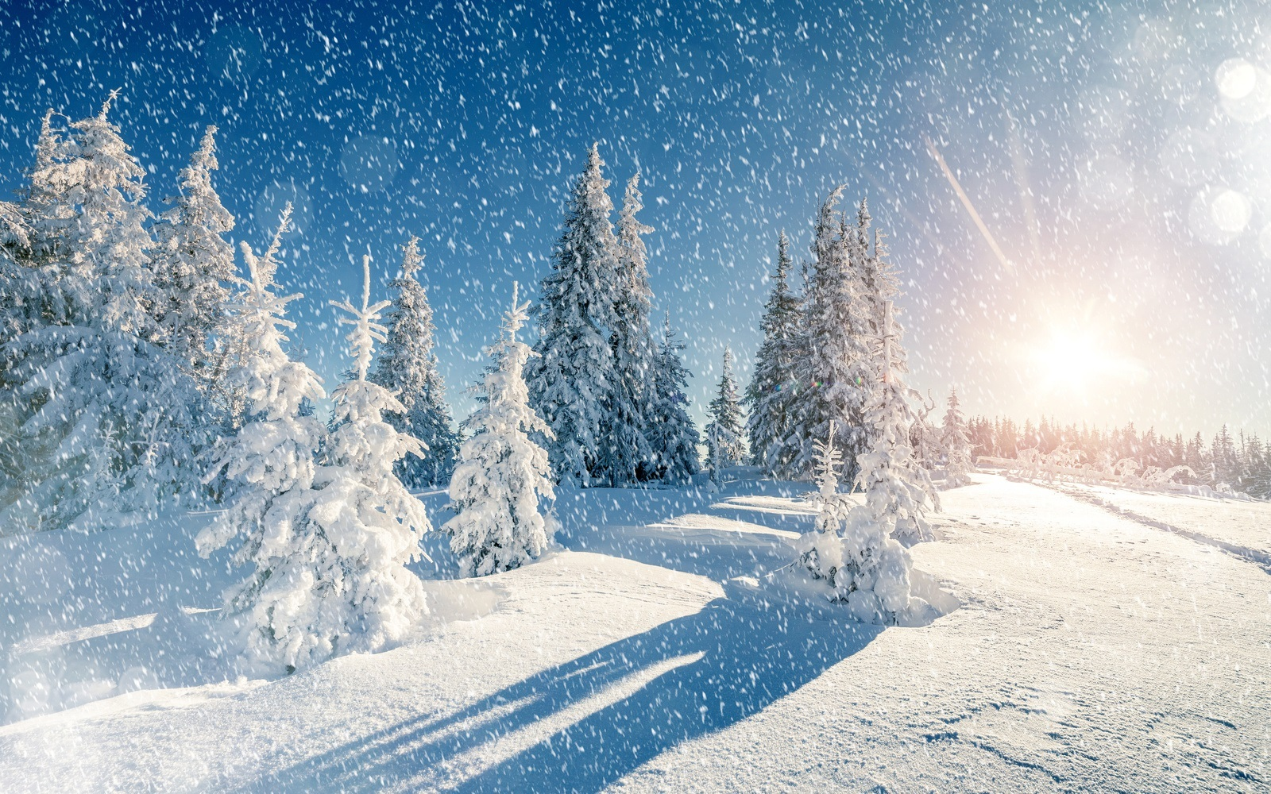
ЗИМА

Slide 7
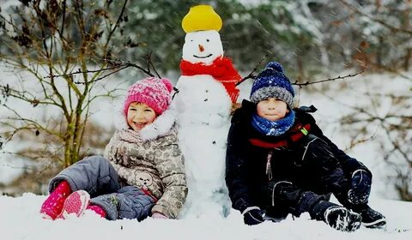
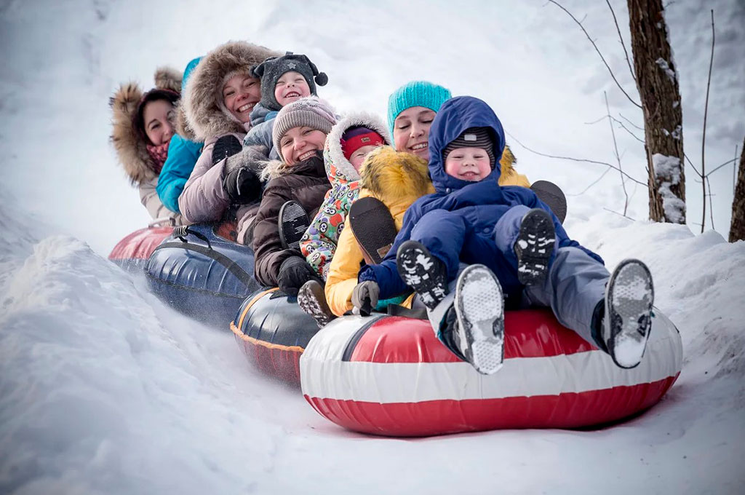
ЗИМА

Slide 8
СНЕГ- атмосферные осадки - белые пушинки, хлопья, представляющие собой кристаллики льда, а также сплошная масса этих осадков, покрывающая землю зимой.

Slide 10
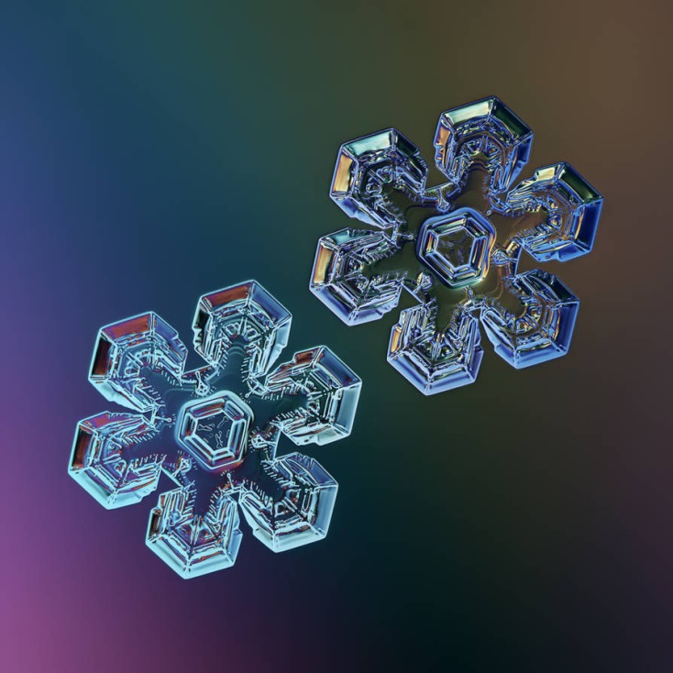
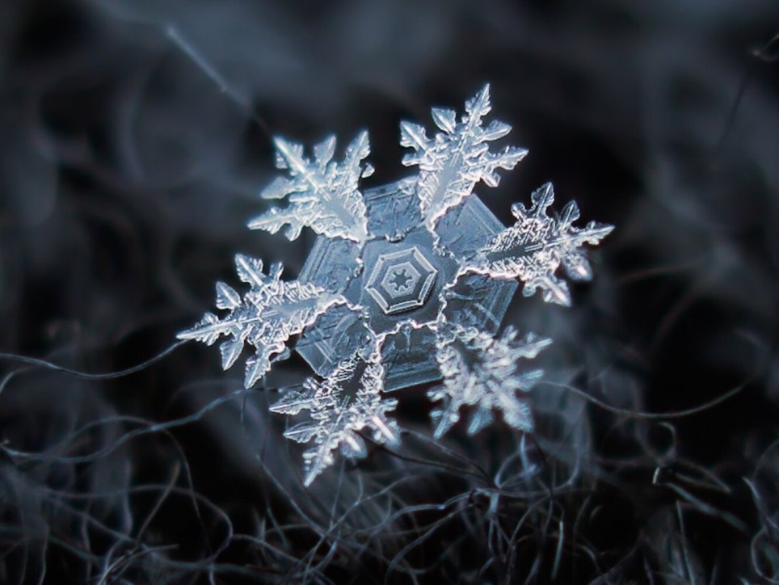
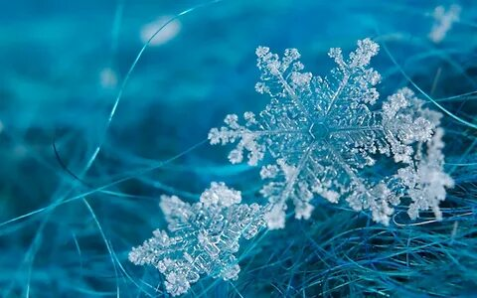
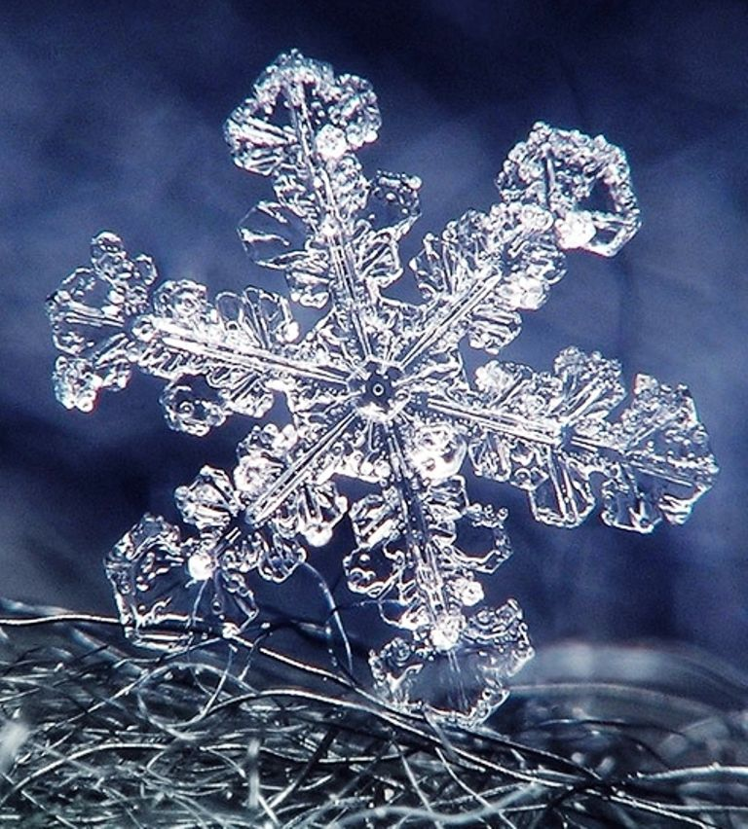

Slide 11
